Slide 1
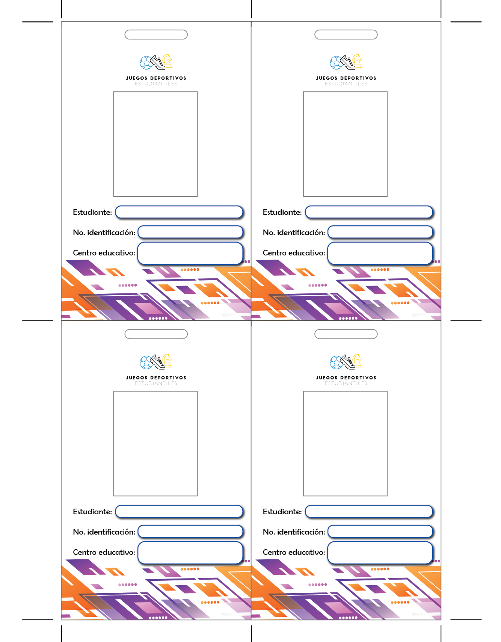
Categoría:
Categoría:
B
B
Nombre y apellidos
Nombre y apellidos
0-0000-0000
0-0000-0000
Escuela Carmen Lyra
Escuela Carmen Lyra
Fecha nacimiento:
Mm/dd/aaaa
Fecha nacimiento:
Mm/dd/aaaa
Dirección Regional:
Los Santos
Dirección Regional:
Los Santos
Categoría:
Categoría:
B
B
Nombre y apellidos
Nombre y apellidos
0-0000-0000
0-0000-0000
Escuela Carmen Lyra
Escuela Carmen Lyra
Fecha nacimiento:
Mm/dd/aaaa
Fecha nacimiento:
Mm/dd/aaaa
Dirección Regional:
Los Santos
Dirección Regional:
Los Santos

Slide 2

Firma persona directora |  | Sello
Firma persona directora |  | Sello
Firma persona directora |  | Sello
Firma persona directora |  | Sello

